Slide 1
AUTORIDAD AERONÁUTICA
Operadores de aeronaves | 192
Organizaciones de mantenimiento | 137
Operadores de aeródromo | 805
Proveedor de servicios de navegación aérea | Espacio Aéreo Colombia
Organizaciones de Handling | 35
Centros de instrucción aeronáutica | 73
Matrículas HK / HJ | 5,350 / 480
Licencias al personal aeronáutico | 25,536
Planta Actual: 3.279
Misional 85% - Escalafonada 30%
Promedio de edad 49 años ( hombres 71% - mujeres 29%)
Controladores 733 Inspectores 167 | Bomberos 460 ATSEP 306
Sistema Especifico de Carrera con 9 niveles :
Directivo 2% Asesor 1% Especialista 2% Profesional 8% Asistencial 27% | Controlador 22% Inspector 5% Bombero 14% Técnico 19%
27% de la planta es del Nivel Auxiliar
AUTORIDAD INVESTIGACIÓN DE ACCIDENTES E INCIDENTES
Año | Nº de ACCIDENTES | Nº INCIDENTES GRAVES
2015 | 20
2016 | 23 | 9
2017 | 20 | 9
2018 | 11 | 12
2019 | 20 | 8
2020 | 2 | 1
ROL PROVEEDOR DE SERVICIOS
Servicios a la navegación aérea: ATM-AIM-MET-SAR-CNS | Servicios de tránsito aéreo, información y meteorología aeronáutica, búsqueda y salvamento e infraestructura para navegación aérea en Colombia | 1,411,396 Operaciones año 2019 + >6% 41.2 Millones de pasajeros 2019 814 Millones de kg en 2019 -<3%
Servicios Aeroportuarios: SEI, AVSEC, facilitación, control y reducción de peligro por fauna silvestre, limitación de obstáculos, ayudas visuales, pista/plataforma/calles rodaje, | 77 Aerocivil provee servicios 17 Aeródromos con diversos servicios concesionados
Servicios de Educación | 8,949 alumnos (servidores y externos) en 26 campos de formación, 576 cursos año, 19 Convenios
VARIOS
Ingresos 2019: $1.589 billones $1.390 corriente $199 Recurso de Capital | 31 Sistemas de información PQRSD año 2019 103,098 33 procesos internos
Gastos 2019: $608 funcionamiento $900 inversión 47% proviene de concesiones Se prevee inversión de 5 mil millones usd en los próximos 20 años. | Colombia ocupa el tercer lugar en Latinoamérica y es el que más ha crecido Cumplimiento en USOAP menor al 75% (por debajo de países referentes de Latinoamérica)
24/11/2020
www.aerocivil.gov.co
1

Slide 2
ALCANCES DEL ESTUDIO DE FORTALECIMIENTO INSTITUCIONAL
Nuevo modelo de operación - Nuevo mapa de procesos
Diagnóstico organizacional 2018
Restricciones
  Separación efectiva del rol de autoridad y proveedores de servicio:
  Secretaría de Autoridad Aeronáutica
  Separación de los roles de los proveedores de servicio
  Secretaría de Servicios a la Navegación Aérea
  Secretaría de Servicios Aeroportuarios
  Consolidación del rol de educación e investigación
  Secretaría Centro de Estudios Aeronáuticos
  Independencia del rol de investigador
  Dirección de Investigación de accidentes e incidentes de aviación
  Creación de Secretaría de Tecnologías de la Información
  Creación de Oficinas :
  Oficina de Gestión de Proyectos,
  Oficina Analítica
  Oficina Asesora de Relacionamiento y Comunicaciones
  Reordenamiento de oficinas actuales
  Optimización de la Gestión de información y procesos transversales
Replicar directamente en las Regionales con nuevas funciones de la Subdirección General
24/11/2020
www.aerocivil.gov.co
2

Slide 3
Potenciación de los cinco roles de Aerocivil
UAEAC
El modelo de operación deseado para la UAEAC tendrá como OBJETIVO GENERAL: Que la entidad funcione mejor como sistema y de forma inteligente
Organización inteligente: Adaptación de roles. infraestructura tecnológica y secretaría TI para toda la organización.
Analítica avanzada: Para la toma de decisiones = mayor eficiencia organizacional, gestión efectiva del espacio aéreo, gestión de los riesgos de la seguridad y refuerzo al rol de Autoridad.
Gestión de proyectos efectiva que formula, gestiona y ejecuta efectivamente los proyectos internos de infraestructura y tecnología
Innovación, gestión del conocimiento del talento humano altamente cualificado
Organización con el pleno control que incrementa y centraliza comunicación regional, organizada de forma más eficiente.
Procesos Optimizados, automatizados y digitalizados transaccionales para apoyar en la gestión efectiva de la Entidad con base en tecnologías de la información
Dirección y Subdirección General
Dirección de Investigación de accidentes e incidentes
Secretaría de Autoridad Aeronáutica
Secretaría de Servicios de Navegación Aérea
Secretaría de Servicios Aeroportuarios
Secretaría Centro de Estudios Aeronáuticos
Notes:
Operadores con 5 roles negocio y gestión de los riesgos de la seguridad totalmente separadas:
Autoridad
Investigación de Accidentes e Incidentes
Secretaría de Servicios Aeroportuarios
Secretaría de Servicios a la navegación Aérea
Secretaría de Formación para el trabajo (CEA) – Innovación y Gestión del Conocimiento
Organización inteligente con una mejor infraestructura tecnológica que soporte las unidades de negocio con una secretaría TI que prestará todo el soporte tecnológico a la organización.
Organización que toma decisiones por medio de analítica avanzada para mejorar su operación, la gestión efectiva del espacio aéreo y de apoyo a la dependencia encargada de la unidad de negocio de Autoridad.
Organización con una gestión de proyectos efectiva que formula, gestiona y ejecuta efectivamente los proyectos internos de infraestructura y tecnología de la entidad
Organización capaz de innovar, gestar conocimiento y formar talento humano muy bien capacitado para garantizar que todo el modelo de operación funcione correctamente.
Organización con el pleno control y mejor comunicación a nivel regional organizada de forma mas eficiente, por medio de un control centralizado que se encargue de todo lo relacionado con el logro de los objetivos de las direcciones regionales a su cargo.
Procesos Optimizados, automatizados y digitalizados transaccionales para apoyar en la gestión efectiva de la Entidad.

Slide 4
Herramientas para enfrentar fortalecer Aerocivil
Nuevo Modelo Operación centrado en cada uno de los roles
Nueva Estructura organizacional atienda exigencias internacionales
Nuevo mapa de procesos transversales, transaccionales a ser optimizados y automatizados
Creación de capacidades en Analítica, Gestión por proyectos y tecnologías de información para dotar de inteligencia a la organización en la toma de acciones
Portafolio de proyectos priorizados por cada Rol.
Creación de 610 Empleos en los niveles misionales y la profesionalización de la planta.
Organización de Grupos internos de trabajo con funciones específicas.
Nuevo Manual de Funciones para atender las necesidades de la entidad.
Innovación en Cuadros Funcionales: En los niveles misionales establecidos de Controladores de Tránsito Aéreo e Inspectores y nuevos niveles de Bomberos Aeronáuticos y Técnicos ATSEP.
Mejoramiento de Grados : Viable financieramente - Que reduce 26 grados en los diferentes niveles de la entidad – Dirigido específicamente con base de los cuadros funcionales
Nuevo Decreto de Nomenclatura para todos los niveles de la entidad sin afectar ningún cargo, ni empleo de la planta de personal.
Cero Eliminación de Empleos Actuales en la planta de personal, y posibilidad de crecer mediante encargo o nombramiento en la nueva planta de personal propuesta ante el Gobierno Nacional.
Gestión del Cambio
Gestión de las Comunicaciones
Actos Administrativos
Decreto único de Estructura
Decreto único de Planta de Personal
Decreto único de Nomenclatura
Propuesta de modificación de Decreto Salarial
24/11/2020
www.aerocivil.gov.co
4

Slide 5
Consejo Directivo
Dirección Regional Cundinamarca
Dirección de Investigación de Accidentes e Incidentes de Aviación Civil
Dirección General
Dirección Regional Norte de Santander
Subdirección General
Dirección Regional Atlántico
Oficina de Gestión de Proyectos
Oficina Asesora Planeación
Dirección Regional Meta
Oficina de Analítica
Oficina de Control Interno
Dirección Regional Antioquia
Oficina Asesoría Jurídica
Dirección Regional Valle
Oficina Asesora de Relacionamiento y Comunicación Institucional
Oficina de Control Disciplinario Interno
Secretaría de Seguridad Operacional y de Aviación Civil
Secretaría de Servicios a la Navegación Aérea
Secretaría Servicios Aeroportuarios
Secretaría de Tecnologías de la Información TI
Secretaría de Autoridad Aeronáutica
Secretaría Centro de Estudios Aeronáuticos (CEA)
Secretaría General
Dirección de Transporte Aéreo
Dirección Operaciones de Navegación Aérea
Dirección Operaciones aeroportuarias
Dirección Académica
Dirección de Infraestructura y Soporte TI
Dirección Financiera
Dirección de Autoridad de los Servicios Aéreos
Dirección estándares de servicio de navegación y aeroportuarios
Dirección Infraestructura y ayudas aeroportuarias
Dirección Administrativa
Dirección Telecomunicaciones y Ayudas a la Navegación Aérea
Dirección de Investigación, Innovación y Gestión del Conocimiento
Dirección de la Información Y Sistemas
Dirección de Autoridad de Servicios a la Navegación Aérea
Dirección Concesiones aeroportuarias
Dirección de Gestión Humana
Dirección de Autoridad de Servicios Aeroportuarios
Dirección de Autoridad de la Seguridad de Aviación Civil

Slide 6
ALCANCE DE LA AUDITORÍA USOAP
Reforzamiento institucional ante OACI
CE-1 — Legislación aeronáutica básica
CE-2 — Reglamentos de explotación específicos
CE-3 — Sistema y funciones estatales
CE-4 — Personal técnico cualificado
CE-5 — Orientación técnica, medios y suministro de información crítica
CE-6 — Obligaciones en cuanto a otorgamiento de licencias, certificaciones, autorizaciones y aprobaciones
CE-7 — Obligaciones de vigilancia
CE-8 — Resolución de cuestiones de seguridad
  LEG – Legislación aeronáutica básica y reglamentos de aviación civil
Se han analizado 20 elementos discrepantes y su relación con el PTFI
  ORG – Organización de la aviación civil
  PEL – Otorgamiento de licencias al personal e instrucción
  OPS – Operaciones de aeronaves
  AIR – Aeronavegabilidad
  AIG – Investigación de accidentes e incidentes
Con las medidas PFTI se podrían resolver el 100% de los hallazgos
  ANS – Servicios de Navegación Aérea
  AGA – Aeródromos y Ayudas Terrestres
www.aerocivil.gov.co
6

Slide 7
Desafíos ante la pandemia COVID - 19
Desafíos específicos
Desafíos metas estratégicas 2030
Preparar a Aerocivil para la normalización del sector
Seguridad Operacional
Acometer plan de transformación para el fortalecimiento institucional
Viabilidad económica
Coordinación Entes -Seguridad de la salud pública
Puesta en marcha del modelo de gestión de proyectos
Mantenimiento de compromisos internacionales
Inversión inmediata en analítica, inteligencia de datos e integración
Garantía de servicios esenciales
Desarrollar programas para el fortalecimiento
Potenciar rol de Autoridad Aeronáutica
Diseño de un programa de comunicación y gestión del cambio
Notes:
Operadores con 5 roles negocio y gestión de los riesgos de la seguridad totalmente separadas:
Autoridad
Investigación de Accidentes e Incidentes
Secretaría de Servicios Aeroportuarios
Secretaría de Servicios a la navegación Aérea
Secretaría de Formación para el trabajo (CEA) – Innovación y Gestión del Conocimiento
Organización inteligente con una mejor infraestructura tecnológica que soporte las unidades de negocio con una secretaría TI que prestará todo el soporte tecnológico a la organización.
Organización que toma decisiones por medio de analítica avanzada para mejorar su operación, la gestión efectiva del espacio aéreo y de apoyo a la dependencia encargada de la unidad de negocio de Autoridad.
Organización con una gestión de proyectos efectiva que formula, gestiona y ejecuta efectivamente los proyectos internos de infraestructura y tecnología de la entidad
Organización capaz de innovar, gestar conocimiento y formar talento humano muy bien capacitado para garantizar que todo el modelo de operación funcione correctamente.
Organización con el pleno control y mejor comunicación a nivel regional organizada de forma mas eficiente, por medio de un control centralizado que se encargue de todo lo relacionado con el logro de los objetivos de las direcciones regionales a su cargo.
Procesos Optimizados, automatizados y digitalizados transaccionales para apoyar en la gestión efectiva de la Entidad.

Slide 8
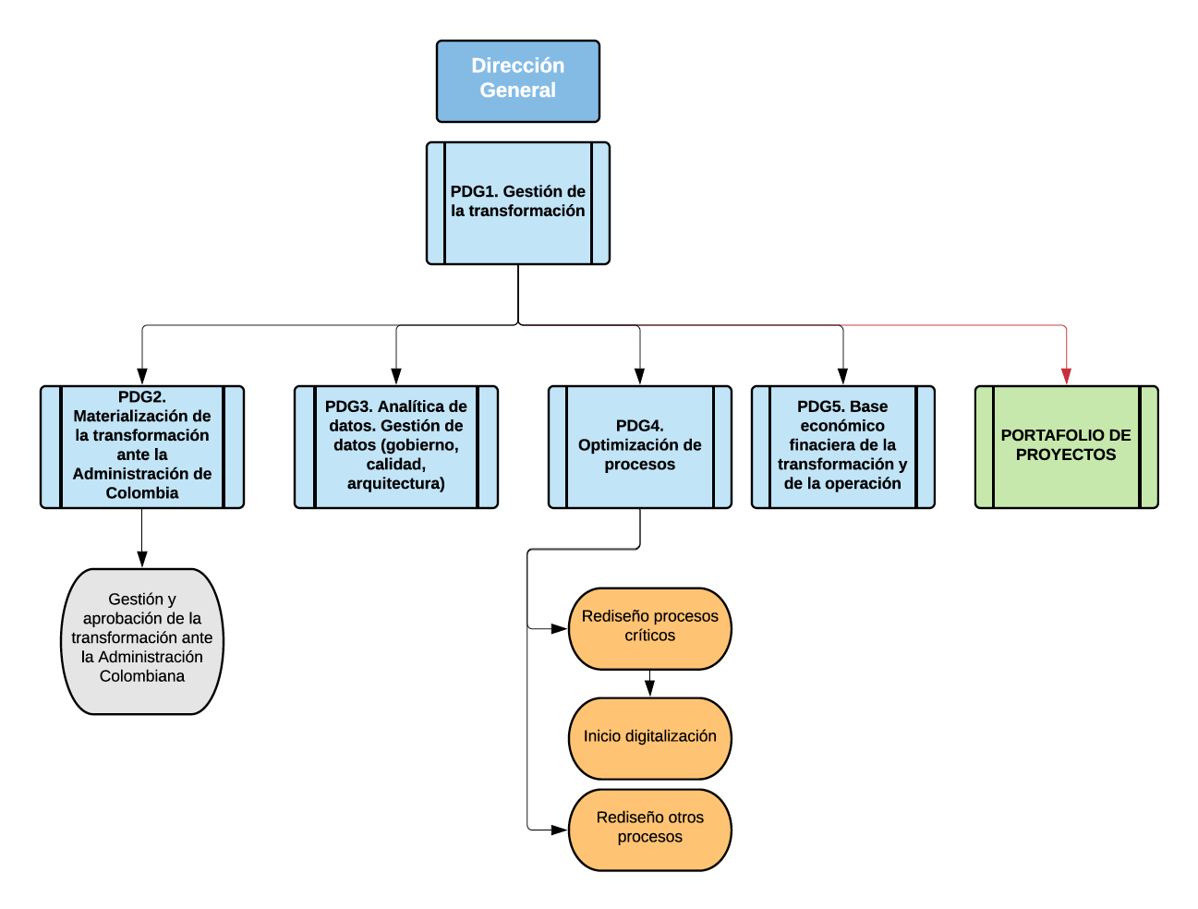
Algunos proyectos
Notes:
Operadores con 5 roles negocio y gestión de los riesgos de la seguridad totalmente separadas:
Autoridad
Investigación de Accidentes e Incidentes
Secretaría de Servicios Aeroportuarios
Secretaría de Servicios a la navegación Aérea
Secretaría de Formación para el trabajo (CEA) – Innovación y Gestión del Conocimiento
Organización inteligente con una mejor infraestructura tecnológica que soporte las unidades de negocio con una secretaría TI que prestará todo el soporte tecnológico a la organización.
Organización que toma decisiones por medio de analítica avanzada para mejorar su operación, la gestión efectiva del espacio aéreo y de apoyo a la dependencia encargada de la unidad de negocio de Autoridad.
Organización con una gestión de proyectos efectiva que formula, gestiona y ejecuta efectivamente los proyectos internos de infraestructura y tecnología de la entidad
Organización capaz de innovar, gestar conocimiento y formar talento humano muy bien capacitado para garantizar que todo el modelo de operación funcione correctamente.
Organización con el pleno control y mejor comunicación a nivel regional organizada de forma mas eficiente, por medio de un control centralizado que se encargue de todo lo relacionado con el logro de los objetivos de las direcciones regionales a su cargo.
Procesos Optimizados, automatizados y digitalizados transaccionales para apoyar en la gestión efectiva de la Entidad.

Slide 9
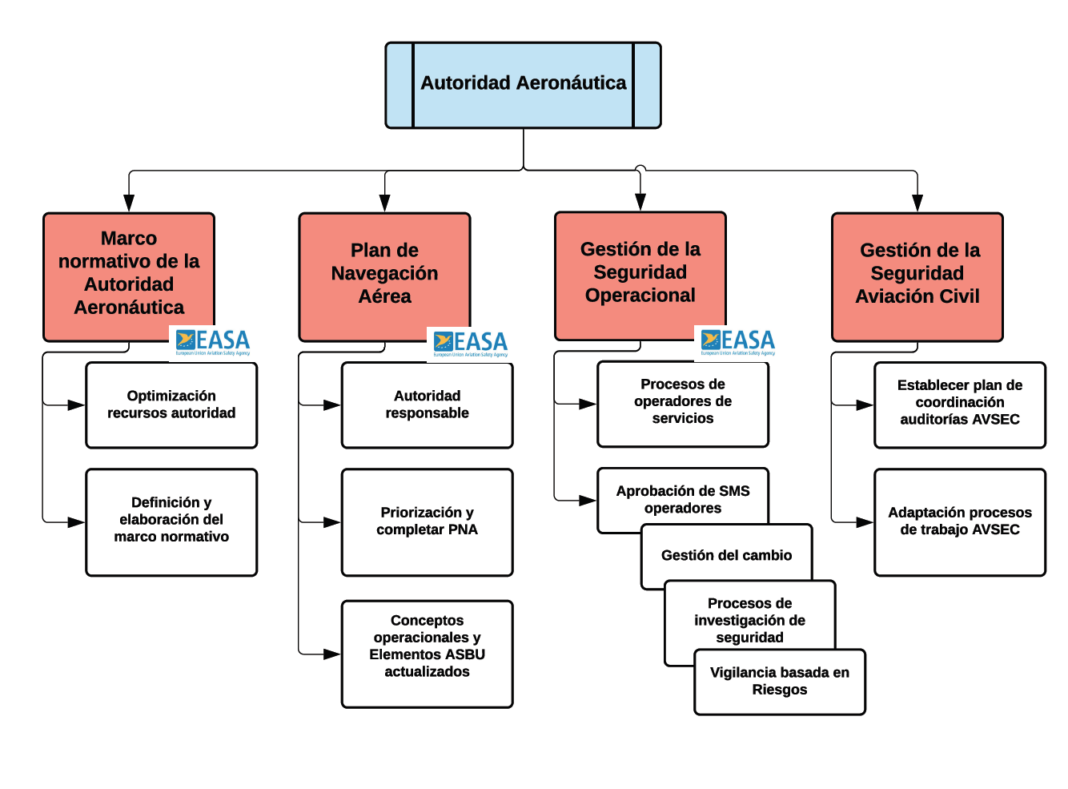
Algunos proyectos
Notes:
Operadores con 5 roles negocio y gestión de los riesgos de la seguridad totalmente separadas:
Autoridad
Investigación de Accidentes e Incidentes
Secretaría de Servicios Aeroportuarios
Secretaría de Servicios a la navegación Aérea
Secretaría de Formación para el trabajo (CEA) – Innovación y Gestión del Conocimiento
Organización inteligente con una mejor infraestructura tecnológica que soporte las unidades de negocio con una secretaría TI que prestará todo el soporte tecnológico a la organización.
Organización que toma decisiones por medio de analítica avanzada para mejorar su operación, la gestión efectiva del espacio aéreo y de apoyo a la dependencia encargada de la unidad de negocio de Autoridad.
Organización con una gestión de proyectos efectiva que formula, gestiona y ejecuta efectivamente los proyectos internos de infraestructura y tecnología de la entidad
Organización capaz de innovar, gestar conocimiento y formar talento humano muy bien capacitado para garantizar que todo el modelo de operación funcione correctamente.
Organización con el pleno control y mejor comunicación a nivel regional organizada de forma mas eficiente, por medio de un control centralizado que se encargue de todo lo relacionado con el logro de los objetivos de las direcciones regionales a su cargo.
Procesos Optimizados, automatizados y digitalizados transaccionales para apoyar en la gestión efectiva de la Entidad.

Slide 10
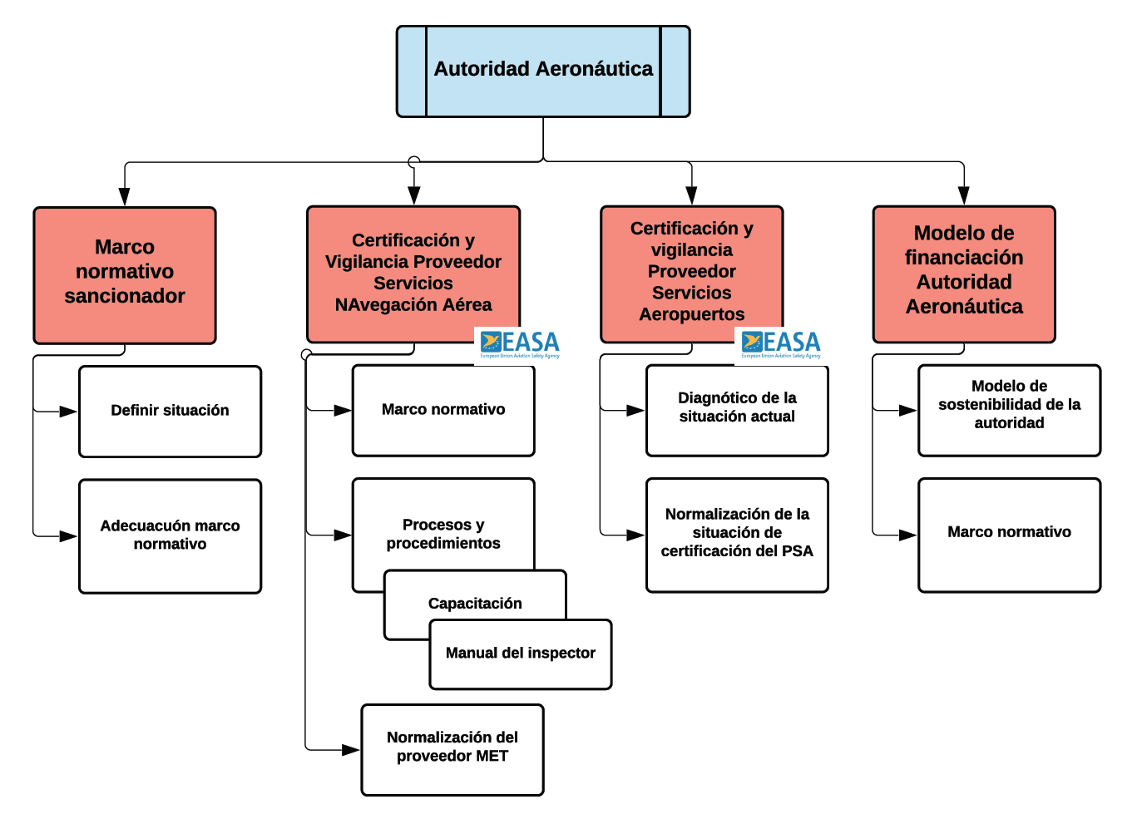
Algunos proyectos
Notes:
Operadores con 5 roles negocio y gestión de los riesgos de la seguridad totalmente separadas:
Autoridad
Investigación de Accidentes e Incidentes
Secretaría de Servicios Aeroportuarios
Secretaría de Servicios a la navegación Aérea
Secretaría de Formación para el trabajo (CEA) – Innovación y Gestión del Conocimiento
Organización inteligente con una mejor infraestructura tecnológica que soporte las unidades de negocio con una secretaría TI que prestará todo el soporte tecnológico a la organización.
Organización que toma decisiones por medio de analítica avanzada para mejorar su operación, la gestión efectiva del espacio aéreo y de apoyo a la dependencia encargada de la unidad de negocio de Autoridad.
Organización con una gestión de proyectos efectiva que formula, gestiona y ejecuta efectivamente los proyectos internos de infraestructura y tecnología de la entidad
Organización capaz de innovar, gestar conocimiento y formar talento humano muy bien capacitado para garantizar que todo el modelo de operación funcione correctamente.
Organización con el pleno control y mejor comunicación a nivel regional organizada de forma mas eficiente, por medio de un control centralizado que se encargue de todo lo relacionado con el logro de los objetivos de las direcciones regionales a su cargo.
Procesos Optimizados, automatizados y digitalizados transaccionales para apoyar en la gestión efectiva de la Entidad.

Slide 11
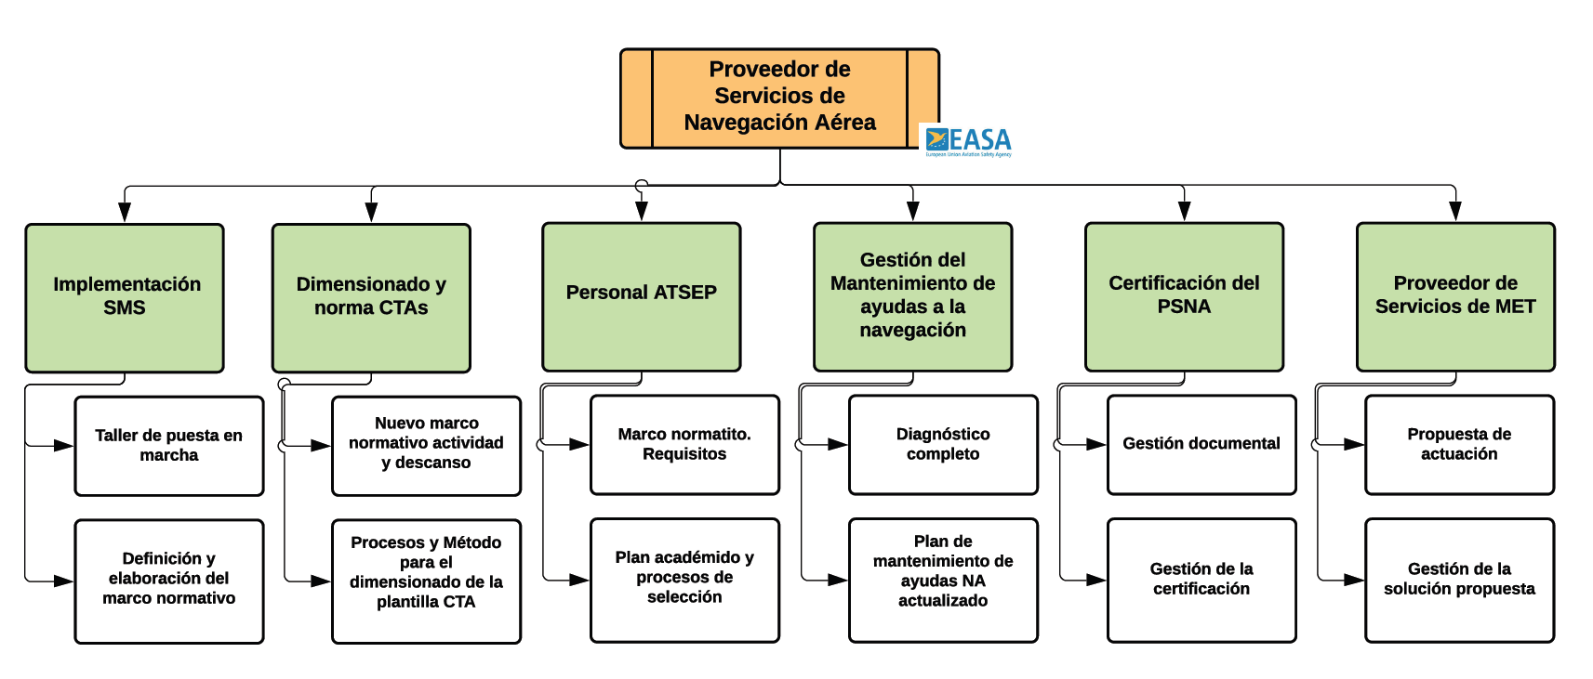
Algunos proyectos
Notes:
Operadores con 5 roles negocio y gestión de los riesgos de la seguridad totalmente separadas:
Autoridad
Investigación de Accidentes e Incidentes
Secretaría de Servicios Aeroportuarios
Secretaría de Servicios a la navegación Aérea
Secretaría de Formación para el trabajo (CEA) – Innovación y Gestión del Conocimiento
Organización inteligente con una mejor infraestructura tecnológica que soporte las unidades de negocio con una secretaría TI que prestará todo el soporte tecnológico a la organización.
Organización que toma decisiones por medio de analítica avanzada para mejorar su operación, la gestión efectiva del espacio aéreo y de apoyo a la dependencia encargada de la unidad de negocio de Autoridad.
Organización con una gestión de proyectos efectiva que formula, gestiona y ejecuta efectivamente los proyectos internos de infraestructura y tecnología de la entidad
Organización capaz de innovar, gestar conocimiento y formar talento humano muy bien capacitado para garantizar que todo el modelo de operación funcione correctamente.
Organización con el pleno control y mejor comunicación a nivel regional organizada de forma mas eficiente, por medio de un control centralizado que se encargue de todo lo relacionado con el logro de los objetivos de las direcciones regionales a su cargo.
Procesos Optimizados, automatizados y digitalizados transaccionales para apoyar en la gestión efectiva de la Entidad.

Slide 12
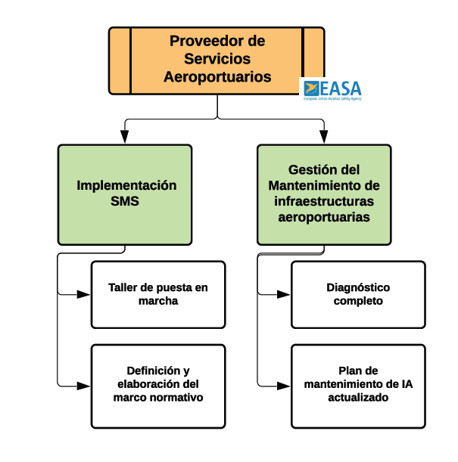
Algunos proyectos
Notes:
Operadores con 5 roles negocio y gestión de los riesgos de la seguridad totalmente separadas:
Autoridad
Investigación de Accidentes e Incidentes
Secretaría de Servicios Aeroportuarios
Secretaría de Servicios a la navegación Aérea
Secretaría de Formación para el trabajo (CEA) – Innovación y Gestión del Conocimiento
Organización inteligente con una mejor infraestructura tecnológica que soporte las unidades de negocio con una secretaría TI que prestará todo el soporte tecnológico a la organización.
Organización que toma decisiones por medio de analítica avanzada para mejorar su operación, la gestión efectiva del espacio aéreo y de apoyo a la dependencia encargada de la unidad de negocio de Autoridad.
Organización con una gestión de proyectos efectiva que formula, gestiona y ejecuta efectivamente los proyectos internos de infraestructura y tecnología de la entidad
Organización capaz de innovar, gestar conocimiento y formar talento humano muy bien capacitado para garantizar que todo el modelo de operación funcione correctamente.
Organización con el pleno control y mejor comunicación a nivel regional organizada de forma mas eficiente, por medio de un control centralizado que se encargue de todo lo relacionado con el logro de los objetivos de las direcciones regionales a su cargo.
Procesos Optimizados, automatizados y digitalizados transaccionales para apoyar en la gestión efectiva de la Entidad.

Slide 13
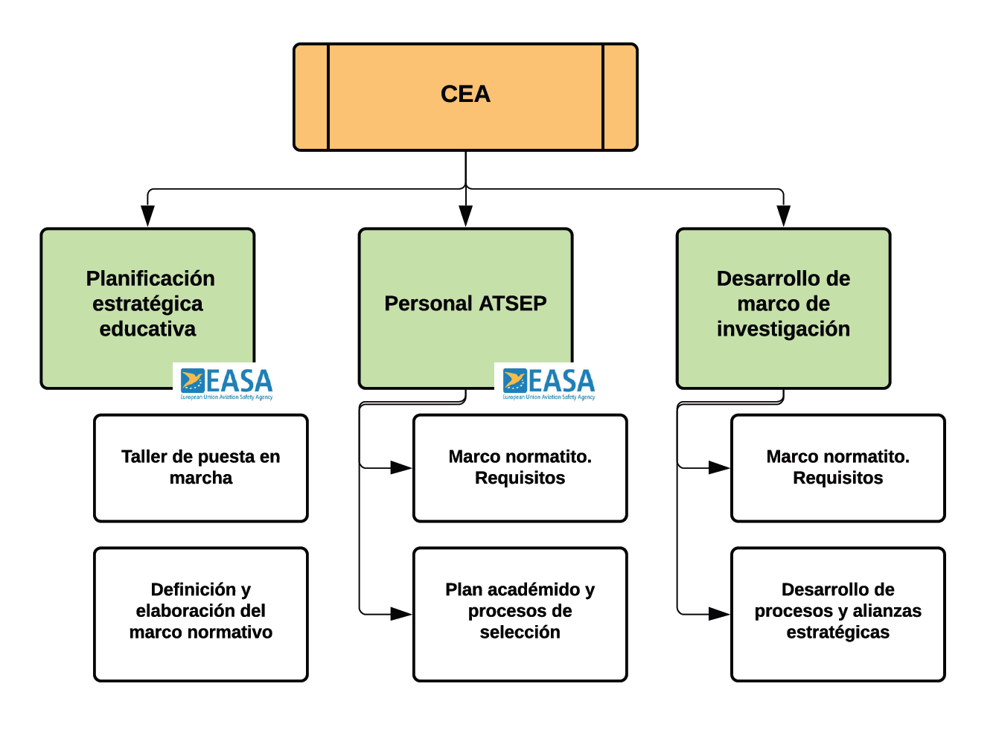
Algunos proyectos
Notes:
Operadores con 5 roles negocio y gestión de los riesgos de la seguridad totalmente separadas:
Autoridad
Investigación de Accidentes e Incidentes
Secretaría de Servicios Aeroportuarios
Secretaría de Servicios a la navegación Aérea
Secretaría de Formación para el trabajo (CEA) – Innovación y Gestión del Conocimiento
Organización inteligente con una mejor infraestructura tecnológica que soporte las unidades de negocio con una secretaría TI que prestará todo el soporte tecnológico a la organización.
Organización que toma decisiones por medio de analítica avanzada para mejorar su operación, la gestión efectiva del espacio aéreo y de apoyo a la dependencia encargada de la unidad de negocio de Autoridad.
Organización con una gestión de proyectos efectiva que formula, gestiona y ejecuta efectivamente los proyectos internos de infraestructura y tecnología de la entidad
Organización capaz de innovar, gestar conocimiento y formar talento humano muy bien capacitado para garantizar que todo el modelo de operación funcione correctamente.
Organización con el pleno control y mejor comunicación a nivel regional organizada de forma mas eficiente, por medio de un control centralizado que se encargue de todo lo relacionado con el logro de los objetivos de las direcciones regionales a su cargo.
Procesos Optimizados, automatizados y digitalizados transaccionales para apoyar en la gestión efectiva de la Entidad.

Slide 14
GRACIAS

